Slide 1

기능성 양잠산물 유통현황 및 양잠산업기반 확대방안
- 친환경 신성장동력 핵심 산업도약을 위한 -
뽕나무 재배기술(누에 사육용)
2019. 3. 12
대한잠사회
국립농업과학원 성 규 병
Notes:
1

Slide 2


Ⅰ
양잠산업의 역사와 이해
뽕나무
재배기술
Ⅱ
양잠산업 현황과 문제점
Ⅲ
뽕밭 조성 및 병해충 방제

Slide 3
Ⅰ
양잠산업의 역사와 이해
1-1 양잠산업의 역사
1-2 기능성 양잠산업 육성 및 지원에 관한 법률 이해

Slide 4

1-1 양잠산업의 역사
◀우리나라는 고조선 단군 무진원년(BC2333년)부터 누에치기를 장려
◀ 삼국시대 백제는 일본에 누에치기와 비단 짜기 기술전수,
◀ 고려시대는 우리의 비단이 실크로드를 통해 세계에 널리 알려짐
◀ 조선시대 뽕나무심는 법, 공상잠실 법 제정, 왕비는 친잠행사 진행
과
거
양
잠
◀ 1900년에는 대한제국 궁내부 잠업과 시험장 설치
◀ 1920년 10월 조선잠사회 창립 [현재의 대한잠사회]
◀ 1946년 3월 29일 농림부에 잠사과 설치
◀ 1960년 12월 27일「잠업법」공포
◀ 1962년 2월 21일 전국잠업대회 개최, 3월 27일 잠업법 시행령 공포
근
대
양
잠
◀ 1990년대 이후 중국산 누에고치 수입으로 양잠산업 쇠퇴
◀ 1999년 「잠업법」 폐지
◀ 2009년 5월 27일 기능성 양잠산업육성 및 지원에 관한 법률 제정
현재
양잠
Notes:
4

Slide 5
1-2 기능성 양잠산업 육성 및 지원에 관한 법률 이해
[제정 2009.5.27 법률 제9726호 시행일 2009.11.28]
제1조(목적)
이 법은 기능성 양잠산업의 지속적인 성장과 안정적인 양잠기반 정착을 위하여 필요한 사항을 규정함으로써 기능성 양잠산업을 육성․발전시켜 농가소득 증대를 도모하고, 국민건강과 경제발전에 기여함을 목적으로 한다.
제2조(정의) 이 법에서 사용하는 용어의 뜻은 다음과 같다.
1. "기능성 양잠산업"이란 다음 각 목의 산업을 말한다.
가. 인체에 유용한 효과를 주는 식품·소재 등에 사용하기 위하여 누에, 뽕나무, 누에고치, 그 밖에 대통령령으로 정하는 산물 또는 그 각각의 부산물을 생산(가공을 포함한다)하는 산업
나. 누에, 뽕나무, 누에고치, 그 밖에 대통령령으로 정하는 산물 또는 그 각각의 부산물로부터 인체에 유용한 효과를 주는 식품·소재 등을 생산(가공을 포함한다)하는 산업
2. "기능성 양잠농가"란 기능성 양잠산업을 하는 농가를 말한다.

Slide 6
Ⅱ
양잠산업 현황과 문제점
2-1 기능성 양잠산물 생산 및 활용
2-2 기능성 양잠산물 생산현황
2-3 누에사육 양잠농가 현황
2-4 양잠농가 경력, 연령, 소득별 현황

Slide 7
2-1. 양잠산물의 생산 및 활용
생산
1차산물
이용유형
제품유형
뽕나무
뽕잎
누에
누에고치
제품원료(실크)
실크 의류
생활소재제품(화장품등)
실크분말(식품용)
의료소재(실, 인공고막)
의약품
생
산
숫번데기
동충하초
건조누에가루
건조누에환
누에진액
건강기능식품
소
비
자
제품원료
제품원료
아토피 치료소재
천연항생제
직접소비
오디생과
뽕나무
오디
오디즙(음료/술)
오디잼
오디분말(첨가제)
오디추출물
제품원료
뽕나무
뽕잎
신선뽕잎
(식재료)
직접소비
뽕잎 식재료
첨가제
뽕잎고등어
김치(뽕잎첨가)
직접소비
건조나물
건조뽕잎
제품원료
뽕잎칼국수
뽕잎떡
첨가제
뽕잎고등어
뽕잎배추

Slide 8
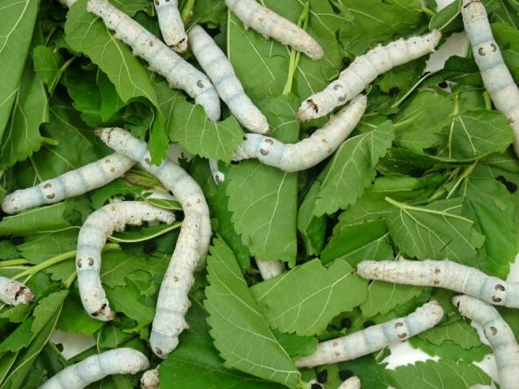
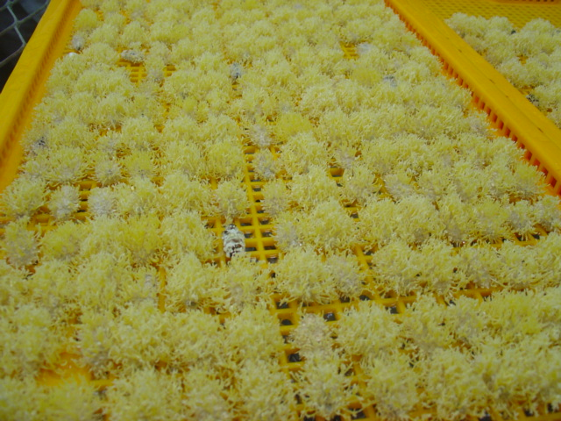
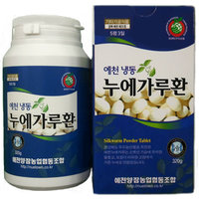
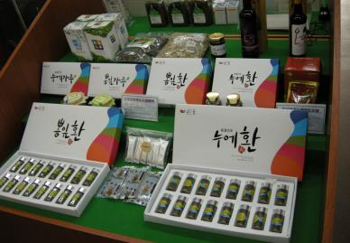
누에 산물

Slide 9
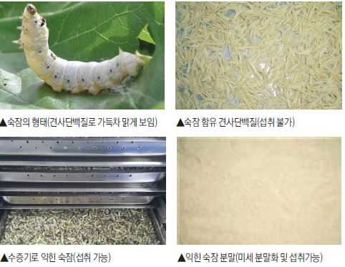
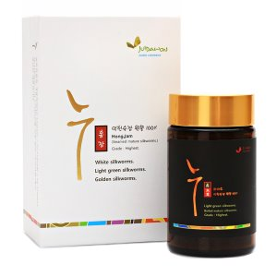
익힌숙잠(홍잠)
익힌숙잠(홍잠) 제조과정
누에 산물

Slide 10
오디의 기능성
□ 오디의 기능성 성분
❍ 노화 억제 물질(C3G : 안토시아닌 색소) 다량 함유
❍ 혈당강하 성분(1-DNJ), 고혈압 억제물질 다량 함유
❍ 설탕성분이 없으며, 유리당(포도당, 과당)
❍ 오디 씨에 리놀산 등 불포화 지방산 함유
□ 오디의 효능
❍ 항노화 효과(C3G 고함유 : 안토시아닌 색소)
❍ 당뇨병
❍ 변비 개선효과
❍ 알콜중독증(동물실험)
❍ 고지혈증 예방(콜레스테롤 저하)
❍ 간독성 저하

Slide 11
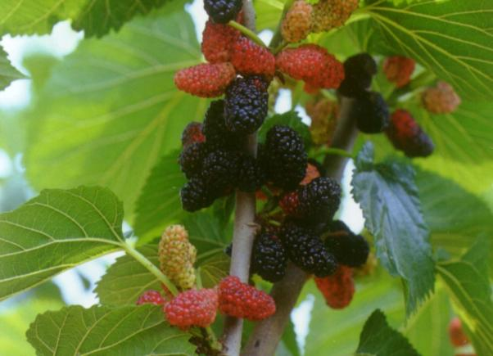
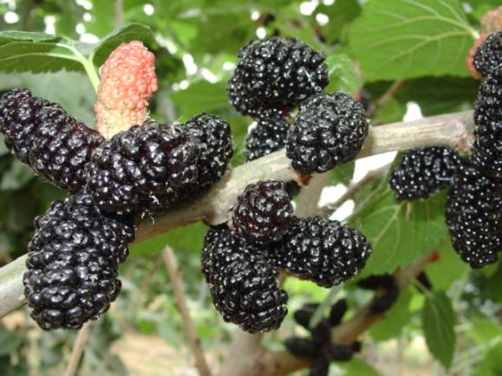
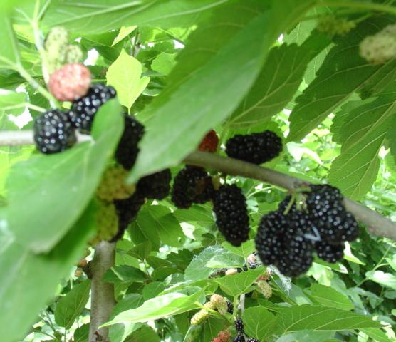
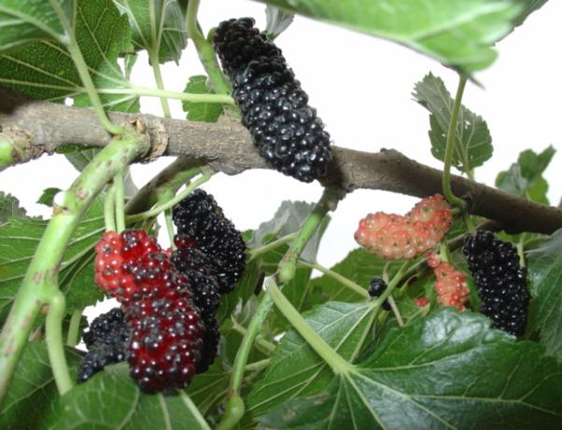

Slide 12
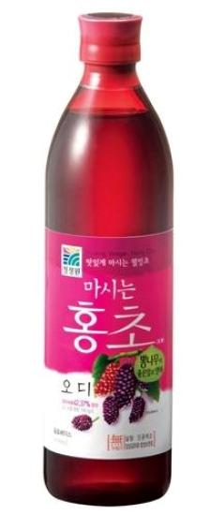
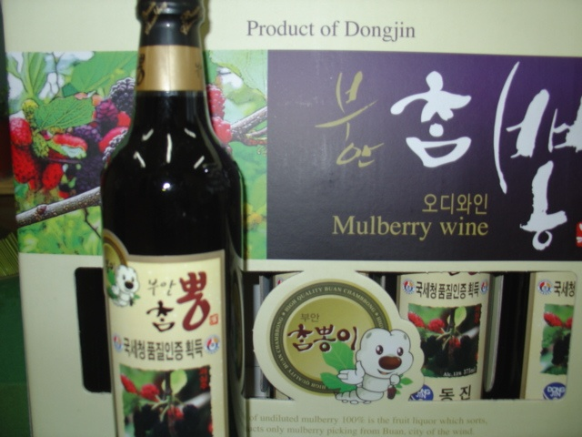
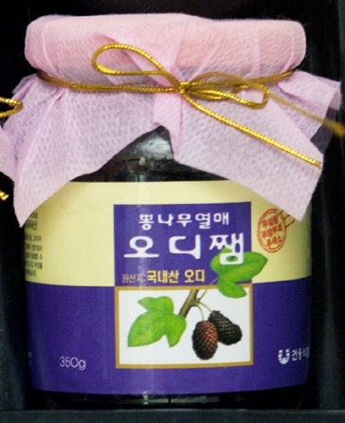

Slide 13
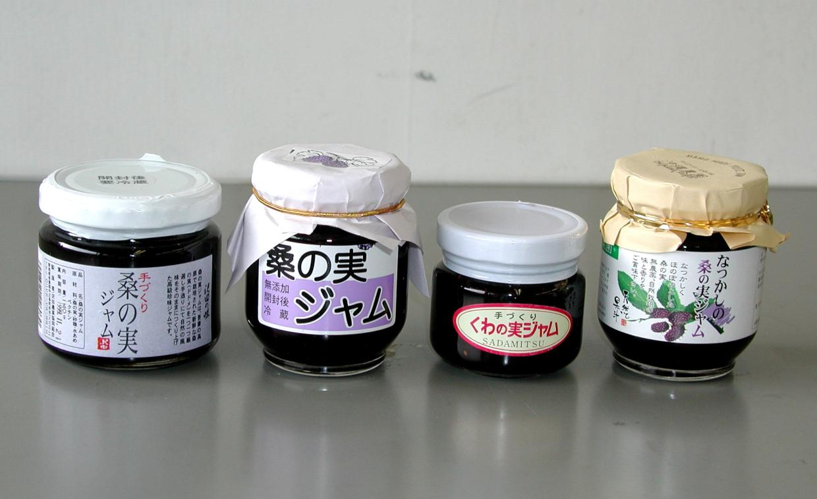
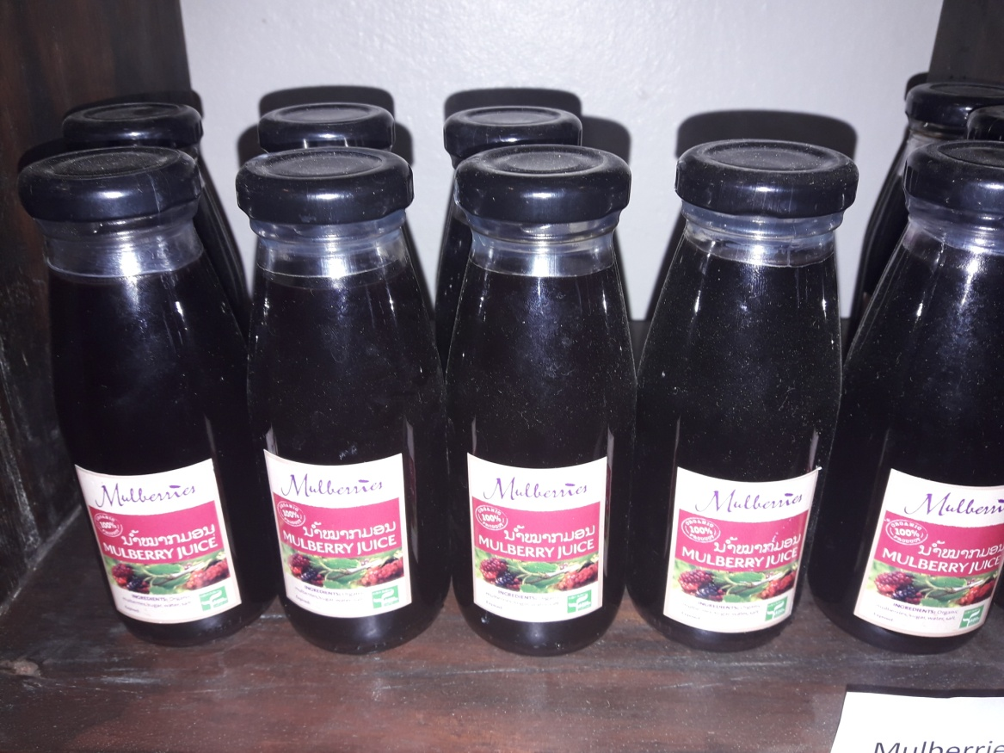
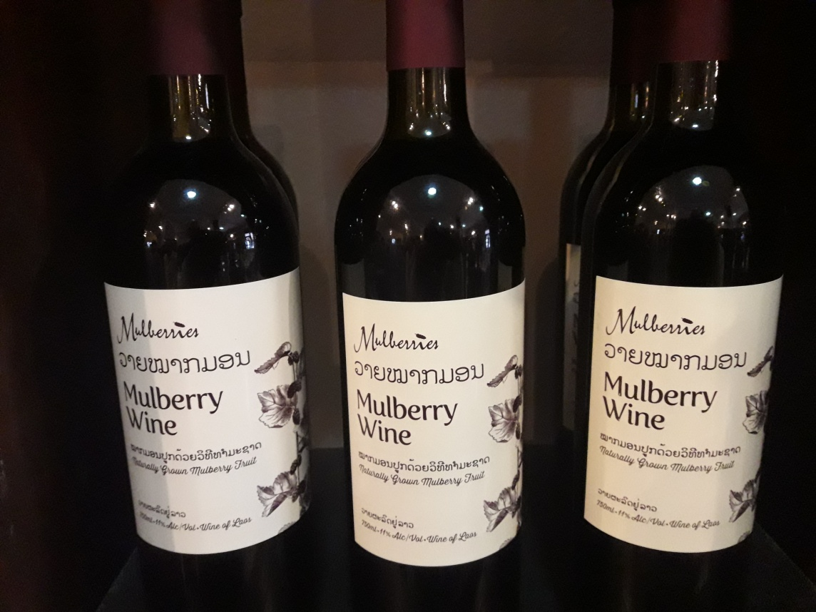

Slide 14
뽕잎의 기능성
□ 현대과학으로 밝혀진 뽕잎의 효능
❍ 뽕잎의 칼슘은 녹차의 6배 많고, 가바는 10배, 루틴은 3.8가 많다.
❍ 당뇨병 예방 및 치료 효과
❍ 고혈압, 콜레스테롤 억제 및 동맥경화 예방 효과
❍ 중풍(뇌졸중) 예방 효과
❍ 중금속을 배출시켜 주는 효과
❍ 변비와 변의 냄새를 없애주며 소변보기 편해지는 효과
❍ 피를 깨끗하게 해주는 효과

Slide 15
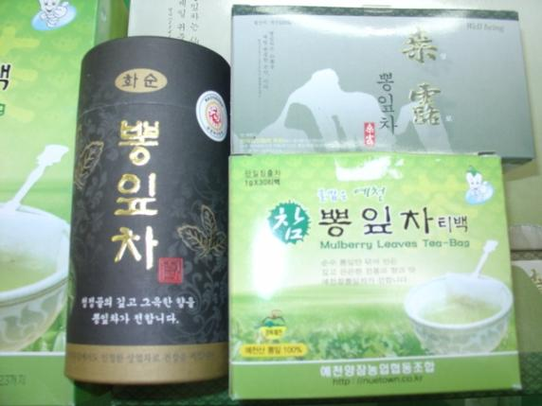
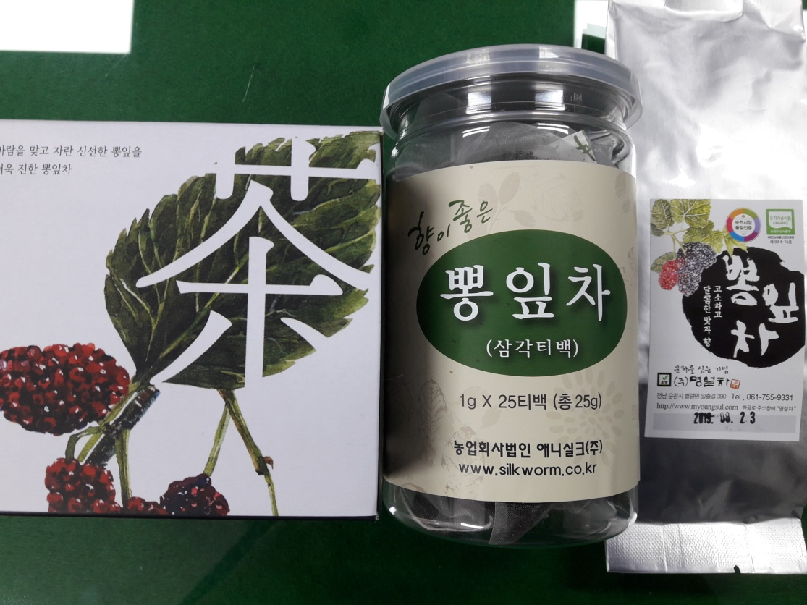
뽕나무 산물
뽕잎차는 仙藥 중 제일 귀중한 선약이다
(일본 榮西 스님이 쓴 喫茶養生記 중에서)
榮西 스님(1141~1215) : 일본 臨濟宗 창시, 建仁寺 개조, 壽福寺 창건,
일본 차 문화의 시조로 알려짐

Slide 16
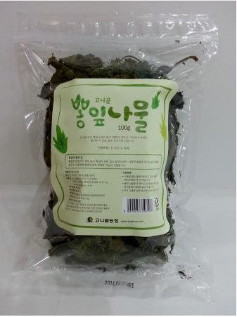
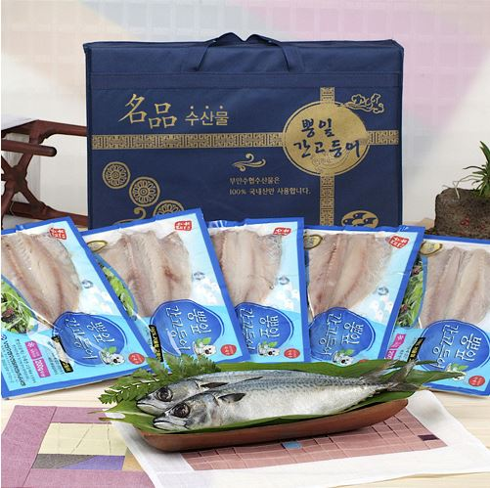
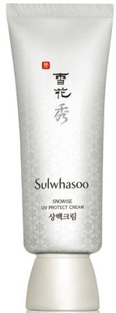
뽕나무 산물

Slide 17
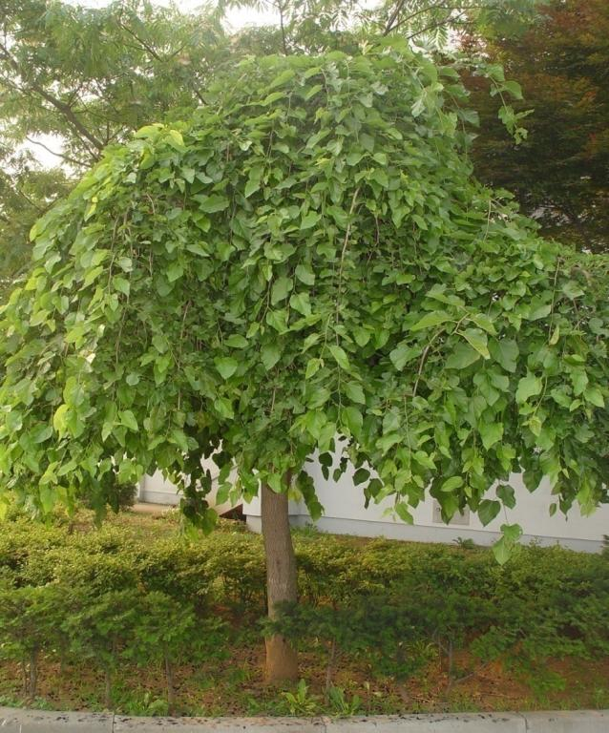
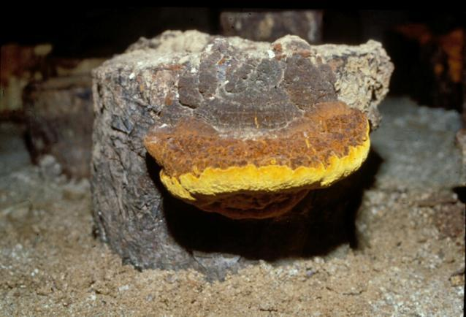
상황(桑黃)버섯
하수상-수양뽕

Slide 18
2-2 기능성 양잠산물 생산현황
기능성 양잠산업
’95년 이후 실크원료 생산보다 누에가루, 동충하초 등 대부분 기능성 위주의
양잠산물 생산으로 전환
’오디‘가 건강기능식품(노화억제물질 구명, ‘04)으로 각광을 받으면서 ‘07년이후
재배면적과 생산량이 크게 증가하였으나 ’14년 이후 감소추세
- 오디 재배면적 : ('07) 744ha → (‘14) 1,689 → (‘16) 1,499 → (‘17) 1,309
- 오디 재배농가 : ('07) 2,816호 → (‘14) 7,957 → (‘16) 4,845 → (‘17) 4,182
- 오디 생산량 : (’07) 2,050톤 → (‘14) 5,398 → (‘16) 6,400 → (‘17) 5,637
기능성 양잠산물의 생산액 규모 : 548억원 수준 (’17년 기준)
- 누에산물(’17) : 누에가루․생누에, 누에고치, 冬蟲夏草․蠶糞 등 79억원,
- 뽕산물생산(’17) : 오디 456억원, 뽕잎 13억원

Slide 19
누에 사육현황
구 분 | 2014년 | 2015년 | 2016(A) | 2017(B) | B/A(%)
누에사육농가(호) | 980 | 870 | 816 | 735 | 90
누에용 뽕밭면적(ha) (호당 뽕밭면적) | 565 (0.58) | 559 (0.64) | 579 (0.71) | 480 (0.65) | 82.9
누에사육량(상자) | 15,648 | 14,489 | 11,980 | 11,624 | 97
*자료: 양잠통계조사 결과, 농림축산식품부(2017년 기준)

Slide 20
누에 사육현황
구 분 | 2016년 |  |  | 2017년 |  |  | B/A (%)
 | 생산량 | 단가(원) | 생산액(A) (백만원) | 생산량 | 단가(원) | 생산액(B) (백만원)
누에고치 | 13,696 | 60,000 | 822 | 14,209 | 57,500 | 817 | 99.4
건조누에 | 36,633 | 109,000 | 3,993 | 35,871 | 106,540 | 3,822 | 95.7
생누에 | 143,334 | 13,430 | 1,925 | 163,189 | 13,140 | 2,144 | 111
동충하초 | 2,731 | 200,000 | 546 | 2,692 | 200,000 | 538 | 98.5
수번데기 | 5,099 | 156,670 | 799 | 3,079 | 156,670 | 482 | 60.3
잠 분 | 5,219 | 16,000 | 84 | 3,837 | 16,000 | 61 | 72.6
합계 | 206,712 | - | 8,169 | 222,877 | - | 7,864 | -
*자료: 양잠통계조사 결과, 농림축산식품부(2017년 기준)

Slide 21

2-3 기능성 양잠산물 생산현황
양잠농가 생산품목 및 생산량 현황(총 4,917호)
건조누에
431농가
35,871kg
생누에
262농가
163,189kg
누에고치
62농가
14,209kg
수 번데기
34농가
3,079kg
동충하초
27농가
2,692kg
잠분
31농가
3,837kg
뽕잎(건조)
131농가
395,388kg
기타
22농가
48kg
오디
4,182농가
5,637톤
*자료: 양잠통계조사 결과, 농림축산식품부(2017년 기준)
Notes:
21

Slide 22

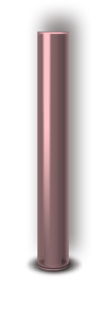

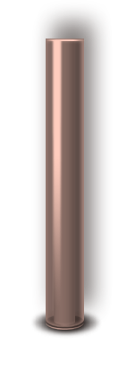



2-4 누에사육 양잠농가 현황 (735호)
*자료: 양잠통계조사 결과, 농림축산식품부(2017년 기준)
[단위 : 농가]
226
150
1,500
1,351
1,206
120
1,090
735
79
55
55
40
10
2009 2010 2011 2012 2017
5 상 자 이하 6~10 11~15 16~20 21~30 31~50 51~99 100 이상
누에 사육 농가(호)
누에 사육 규모별 농가 수(2017년 기준)
Notes:
22

Slide 23





*자료: 양잠통계조사 결과,
농림축산식품부(2017년 기준)
[단위 : ha]
[단위 : 상자]
663
700
18,000
16,154
597
15,165
15,199
586
11,624
480
2009 2010 2011 2012 2017
2009 2010 2011 2012 2017
뽕밭 면적(ha)
누에 사육 량(상자)
Notes:
23

Slide 24

*자료: 양잠통계조사 결과,
농림축산식품부(2017년 기준)
2-5 양잠농가 경력, 연령, 소득별 현황(총 4,917호)
양잠업 종사경력
3년이하
3~5년
6~10년
11~20년
21년이상
575
1.118
1,842
905
477
양잠농가 가구당 소득현황
1억 이상
16호
5~1억
72호
3~5천만원
234호
1~3천만원
1,830호
1천만원이하
2,765호

Slide 25
*자료: 양잠통계조사 결과,
농림축산식품부(2017년 기준)
양잠 경영주 연령별 분포
▶ 누에사육농가- 735호
▶ 오디생산농가-4,182호
40세 미만
41~50세
51~60세
61~70세
71세 이상
131
679
▶누에사육 뽕밭면적-480ha
▶ 오디용 뽕밭면적-1,309ha
1,613
▶ 누에사육량- 11,624상자
▶ 오디생산량- 5,637톤
3,341
1,263
▶ 기능성 양잠산물생산액 규모
548억원 수준(2017년)

